Slide 1


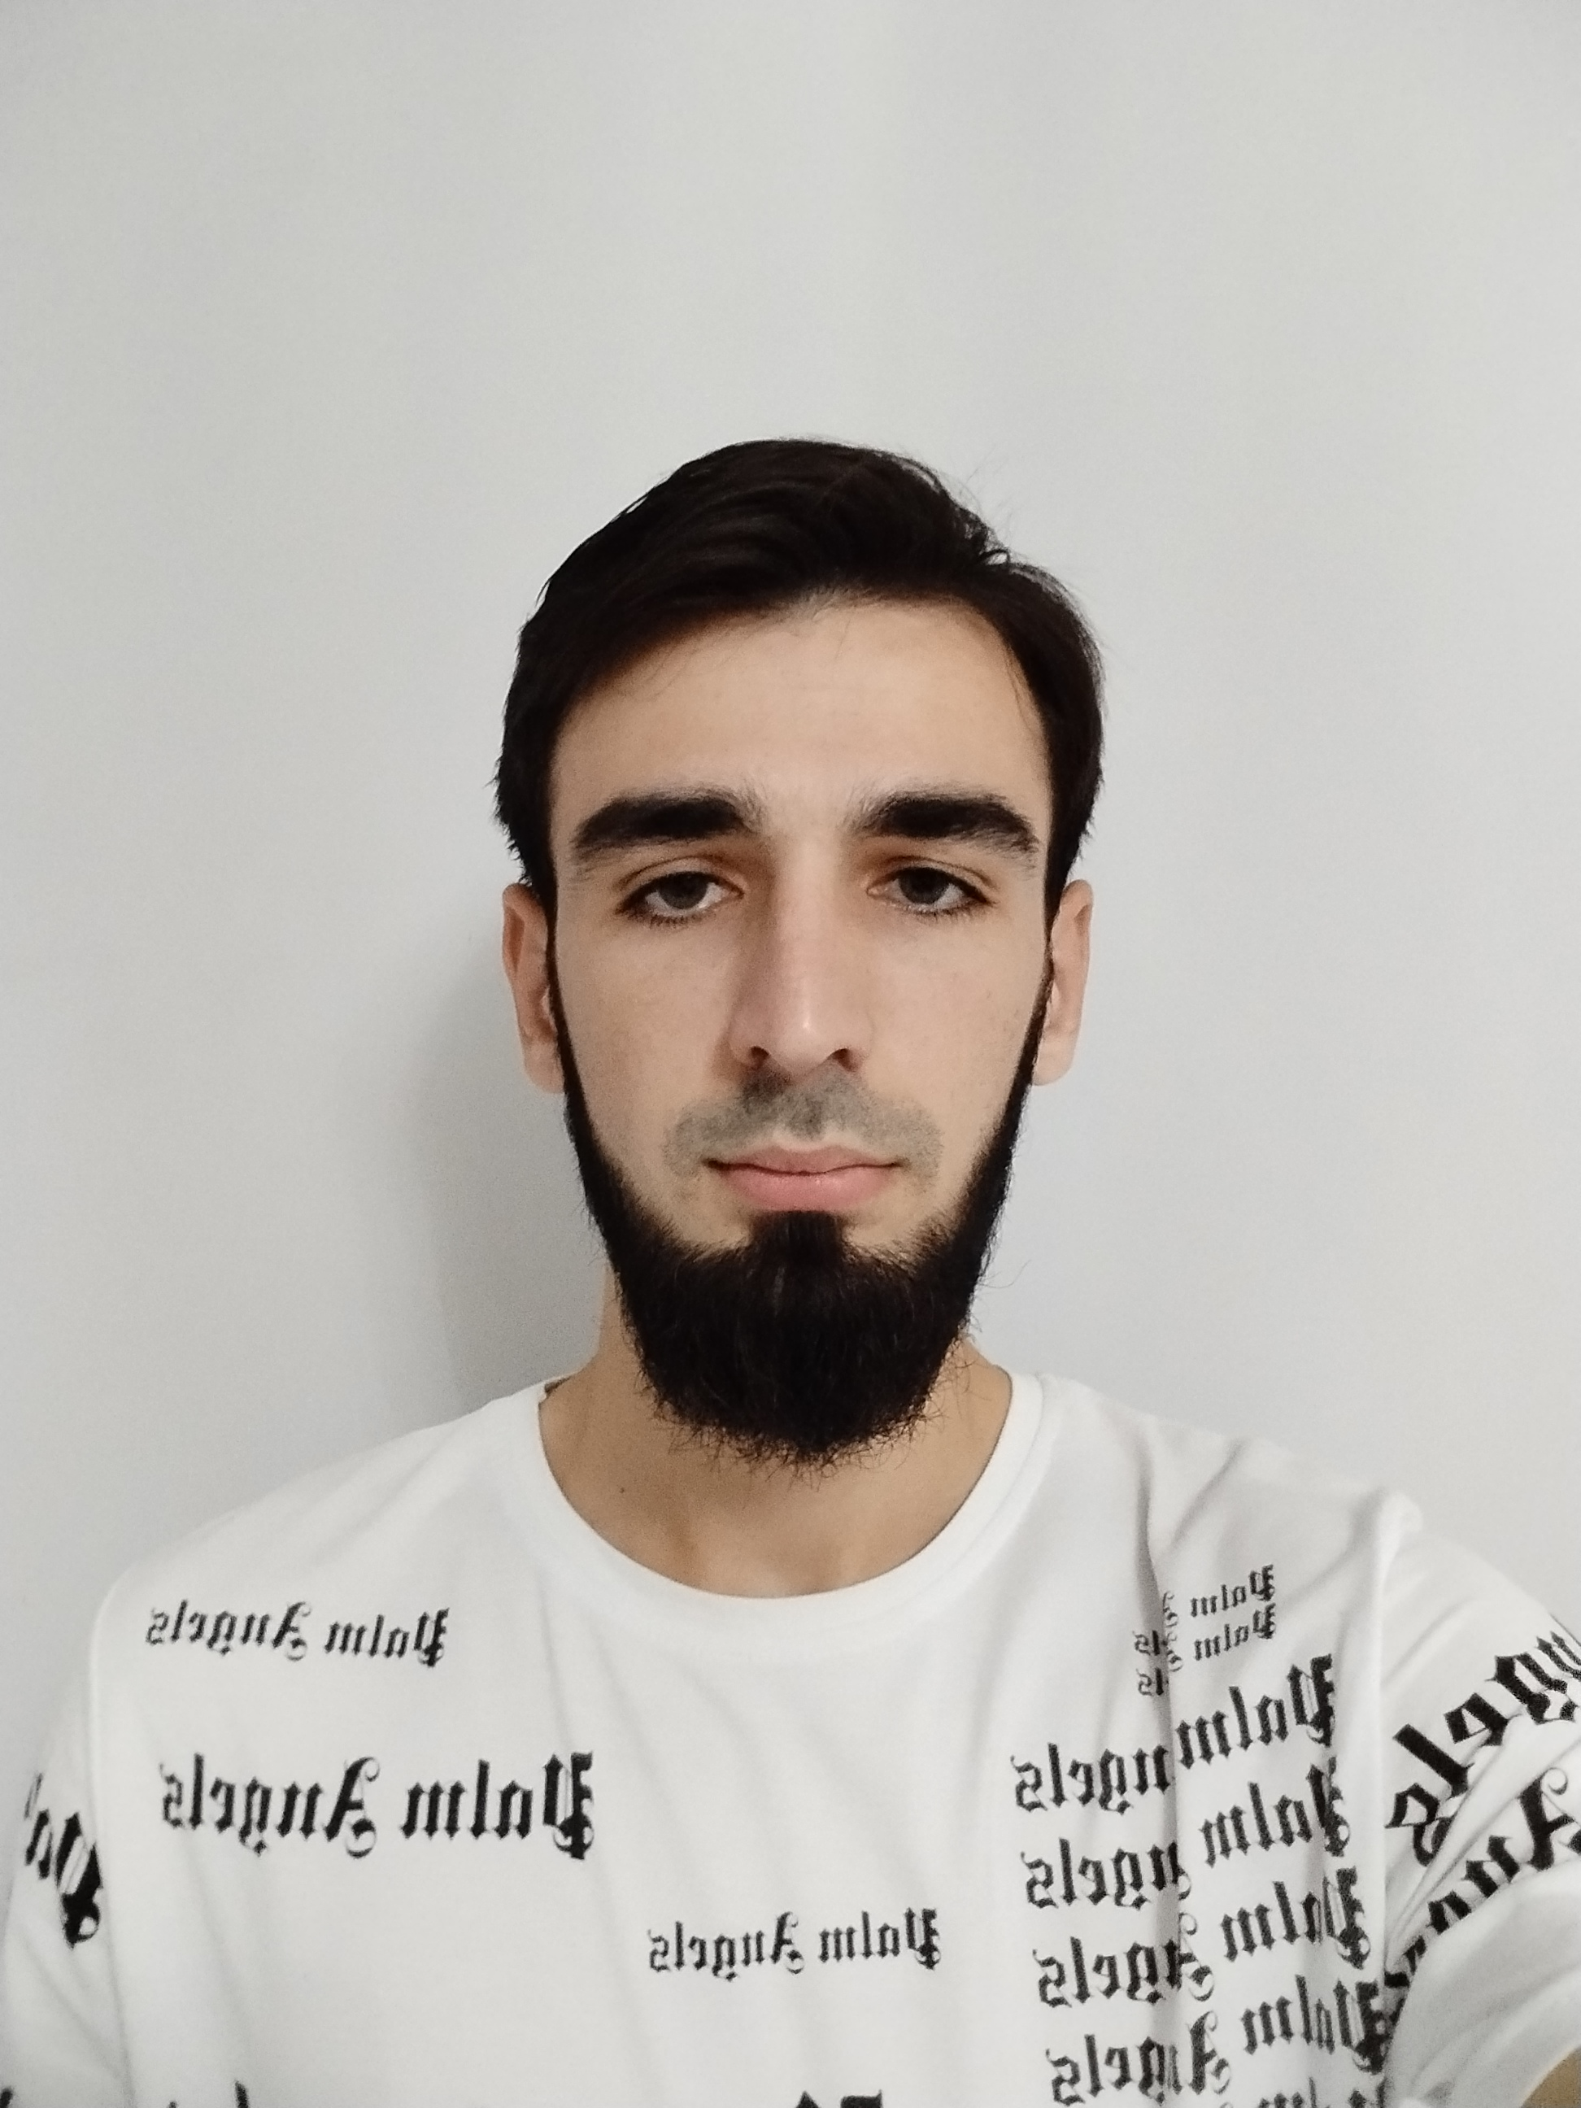
ФГБОУ ВО “Чеченский государственный университет им. А.А.Кадырова”
Филологический факультет
Портфолио бакалавра
ФИО: Мусалатов Мовсар Асланович
Форма обучения: Очная
Направление подготовки:Филология
Профиль: Зарубежная филология

Slide 2

ПРИКАЗЫ
Приказ о зачислении №93/06-19 от 09.08.2023
Переводной на 2 курс
Переводной на 3 курс
Переводной на 4 курс

Slide 3
ПУБЛИКАЦИИ В НАУЧНЫХ ИЗДАНИЯХ, НАУЧНЫЕ СТАТЬИ
Научные труды, участие в конференциях, научные статьи за период обучения
№ п/п | Наименование работы, ее вид | Выходные данные* | Соавторы
1.
2.
3.
4.
* - Оформляются в соответствии с ГОСТ 7.1-2003

Slide 4
РЕЗУЛЬТАТЫ ПРОМЕЖУТОЧНОЙ АТТЕСТАЦИИ
Оценки, полученные на экзаменах и зачетах
№ п/п | Наименование дисциплины | Оценка
 | 1 семестр
1. | Введение в нахское языкознание | хорошо
2. | Современный чеченский язык | хорошо
3. | Практический курс английского языка | хорошо
4 | Введение в языкознание | хорошо
5. | Основы филологии | зачет
6. | Основы российской государственности | зачет
7. | История чеченской республики | зачет
8. | Чеченская традиционная культура и этика | зачет
9. | Иностранный язык | зачет
10. | Физическая культура и спорт | зачет
11.

Slide 5
РЕЗУЛЬТАТЫ ПРОМЕЖУТОЧНОЙ АТТЕСТАЦИИ
Оценки, полученные на экзаменах и зачетах
№ п/п | Наименование дисциплины | Оценка
 | 2 семестр
1. | ПКАЯ | хорошо
2. | Современный чеченский язык | хорошо
3. | История | хорошо
4 | Иностранный язык | зачет
5. | Введение в филологию | зачет
6. | История чеченской литературы | зачет
7. | ЧУНТ | зачет
8. | Современный русский язык | зачет
9. | Физическая культура и спорт | зачет
10. |  | зачет
11.

Slide 6
РЕЗУЛЬТАТЫ ПРОМЕЖУТОЧНОЙ АТТЕСТАЦИИ
Оценки, полученные на экзаменах и зачетах
№ п/п | Наименование дисциплины | Оценка
 | 3 семестр
1. | История чеченской литературы | хорошо
2. | ПКАЯ | хорошо
3. | ИЧЯД | хорошо
4 | ФКИС | зачет
5. | Введение в теорию коммуникации | зачет
6. | Иностранный язык | зачет
7. | Правоведение | зачет
8. | Педагогика и психология | зачет
9. | ОВП | зачет
10. |  | зачет
11.

Slide 7
РЕЗУЛЬТАТЫ ПРОМЕЖУТОЧНОЙ АТТЕСТАЦИИ
Оценки, полученные на экзаменах и зачетах
№ п/п | Наименование дисциплины | Оценка
 | 4 семестр
1. | История чеченской литературы | хорошо
2. | История зарубежной литературы | хорошо
3. | Иностранный язык | хорошо
4 | ПКАЯ | зачет
5. | Современный чеченский язык | зачет
6. | Информатика | зачет
7. | ЖМУ | зачет
8. | Физическая культура и спорт | зачет
9. | Экономика | зачет
10. | СГАИЧЯ | зачет
11.

Slide 8
РЕЗУЛЬТАТЫ ПРОМЕЖУТОЧНОЙ АТТЕСТАЦИИ
Оценки, полученные на экзаменах и зачетах
№ п/п | Наименование дисциплины | Оценка
 | 5 семестр
1. | ПКАЯ | хорошо
2. | Современный чеченский язык | хорошо
3. | МПЧЯ | хорошо
4 | Литературный анализ худ. текста | зачет
5. | ФКИС | зачет
6. | История чеченской литературы | зачет
7. | МПЧЛ | зачет
8. | Риторика | зачет
9. | ПГАЯ | зачет
10. | МПАЯ | зачет
11.

Slide 9
РЕЗУЛЬТАТЫ ПРОМЕЖУТОЧНОЙ АТТЕСТАЦИИ
Оценки, полученные на экзаменах и зачетах
№ п/п | Наименование дисциплины | Оценка
 | 6 семестр
1. | ПКАЯ | хорошо
2. | История чеченской литературы | хорошо
3. | Современный чеченский язык | хорошо
4 | Теория литературы | хорошо
5. | ПГАЯ | зачет
6. | ОФРНТ | зачет
7. | Именная грамматика речи в чеченском языке | зачет
8. | ФКИС | зачет
9. | Основы меж. коммуникации | зачет
10. | История зарубежной литературы | зачет
11.

Slide 10
РЕЗУЛЬТАТЫ ПРОМЕЖУТОЧНОЙ АТТЕСТАЦИИ
Оценки, полученные на экзаменах и зачетах
№ п/п | Наименование дисциплины | Оценка
 | 7 семестр
1.
2.
3.
4
5.
6.
7.
8.
9.
10.
11.

Slide 11
РЕЗУЛЬТАТЫ ПРОМЕЖУТОЧНОЙ АТТЕСТАЦИИ
Оценки, полученные на экзаменах и зачетах
№ п/п | Наименование дисциплины | Оценка
 | 8 семестр
1.
2.
3.
4
5.
6.
7.
8.
9.
10.
11.

Slide 12
ВЫПОЛНЕННЫЕ КУРСОВЫЕ РАБОТЫ (ПРОЕКТЫ) ПРИ НАЛИЧИИ
Наименование дисциплины | Наименование курсовой работы (проекта) | Оценка
1.
2.
3.
4

Slide 13
Участие в общественно-значимых мероприятиях международного уровня

Slide 14
Участие в общественно-значимых мероприятиях всероссийского уровня

Slide 15
Участие в общественно-значимых мероприятиях республиканского уровня

Slide 16
УЧАСТИЕ В НАУЧНО-ПРАКТИЧЕСКИХ КОНФЕРЕНЦИЯХ
Основные тезисы работы были представлены на
научно-практических конференциях:
№ п/п | Наименование работы, ее вид | Выходные данные* | Соавторы
1.
2.
* - Оформляются в соответствии с ГОСТ 7.1-2003

Slide 17
УЧАСТИЕ В НАУЧНО-ПРАКТИЧЕСКИХ КОНФЕРЕНЦИЯХ
№ п/п | Наименование работы, ее вид | Выходные данные* | Соавторы
1.
2.
* - Оформляются в соответствии с ГОСТ 7.1-2003

Slide 18
СТРУКТУРА ВКР (НКР)
СОДЕРЖАТЕЛЬНАЯ ЧАСТЬ ВКР (НКР) РАЗДЕЛЕНА НА ____ ГЛАВ(Ы),
СТРУКТУРИРОВАННЫЕ В СООТВЕТСТВИИ С ЛОГИКОЙ РАСКРЫТИЯ ТЕМЫ И РЕШЕНИЯ
ПРОБЛЕМЫ ИССЛЕДОВАНИЯ
______________________________________________________
______________________________________________________
______________________________________________________

Slide 19
Участие в общественной жизни университета

